Slide 1
2023
广西公共资源交易平台系统（百色）
招标代理培训
2023年06月

Slide 2

目录
CONTENTS
ONE
TWO
THREE
FOUR
流程介绍
&重要提示
提问解答
功能介绍
系统演示

Slide 3
PART ONE
流程介绍&重要提示

Slide 4
流程介绍
账号获取登录
须在广西公共资源交易平台系统注册；可采用桂交易移动CA，有介质CA、或账号密码登录
系统操作
项目登记、招标公告、开评标场地预约、清单备案、答疑澄清文件备案等
系统环境设置
电子开评标
驱动下载安装、IE浏览器设置和office等软件安装等
由代理组织进行电子开标，由评标专家进行电子评标

Slide 5
流程介绍
提交招标文件、答疑文件、最高限价文件等
主管部门
招标代理
制作招标文件、答疑文件、最高限价文件等
工程建设招投标子系统（住建/交通/水利/）
下载标书
上传标书
投标单位
电子开评标

Slide 6
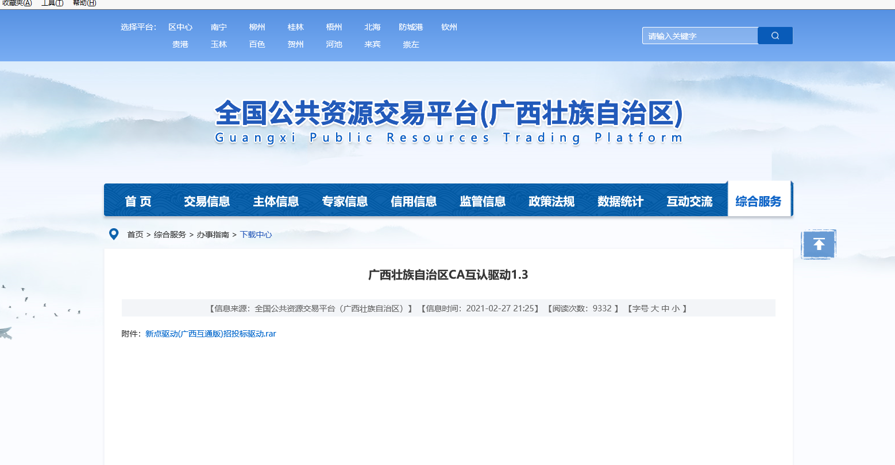
主要提示
系统驱动程序软件下载地址
http://ggzy.jgswj.gxzf.gov.cn/gxggzy/gywm/004021/004021001/20210227/64fc7eca-b51c-4c18-956d-ad247bee021a.html=Ztb&ZtbSoftXiaQuCode=1901&ZtbSoftType=DRggzy.gxzf.gov.cn/gxzbw/

Slide 7
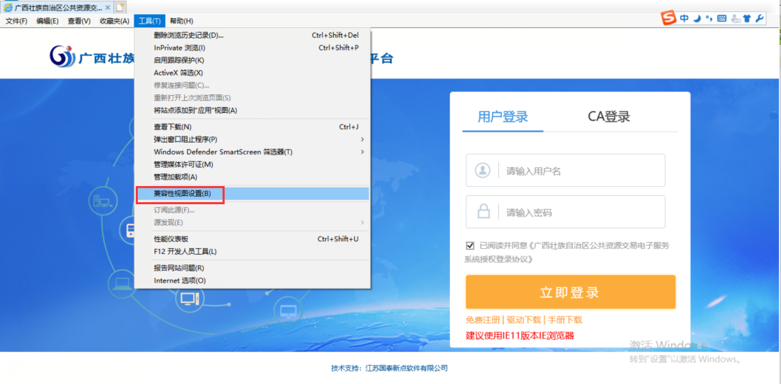
主要提示
浏览器设置：
一、选择菜单“工具”设置兼容性视图：

Slide 8
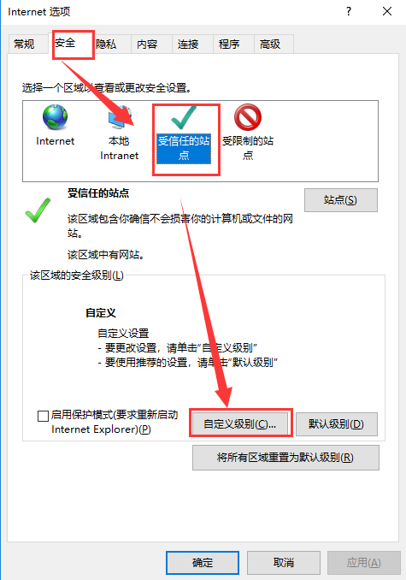
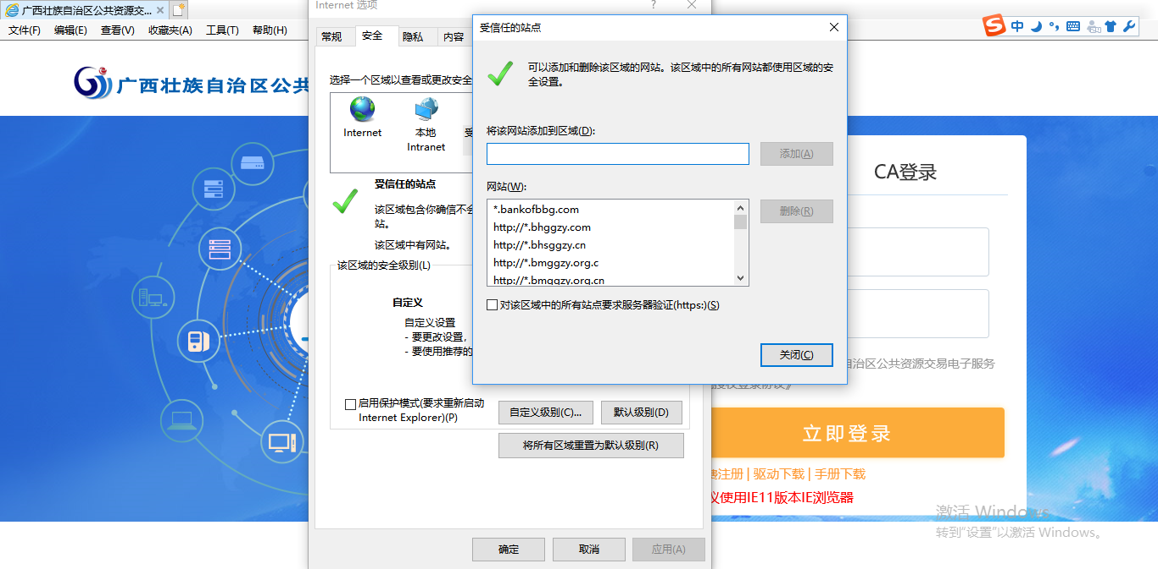
主要提示
浏览器设置：
二、IE浏览器设置：

Slide 9
PART TWO
功能介绍

Slide 10
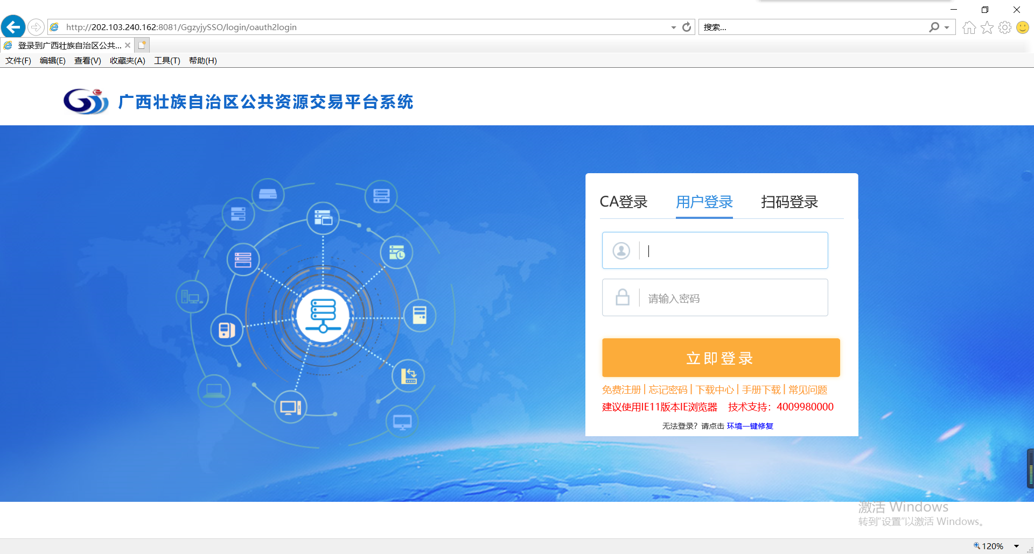
系统登录地址：
门户网站：http://202.103.240.162:8081/GgzyjySSO/login/oauth2login?PlatformCode=E4510002866

Slide 11
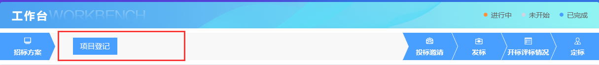
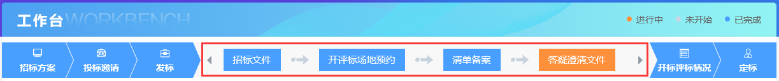
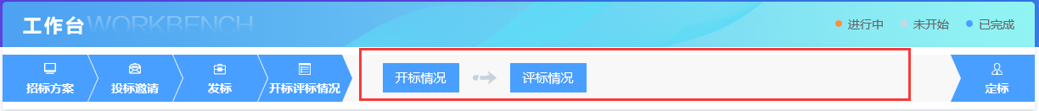
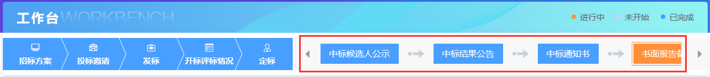
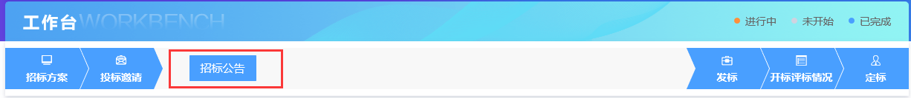
功能介绍

Slide 12
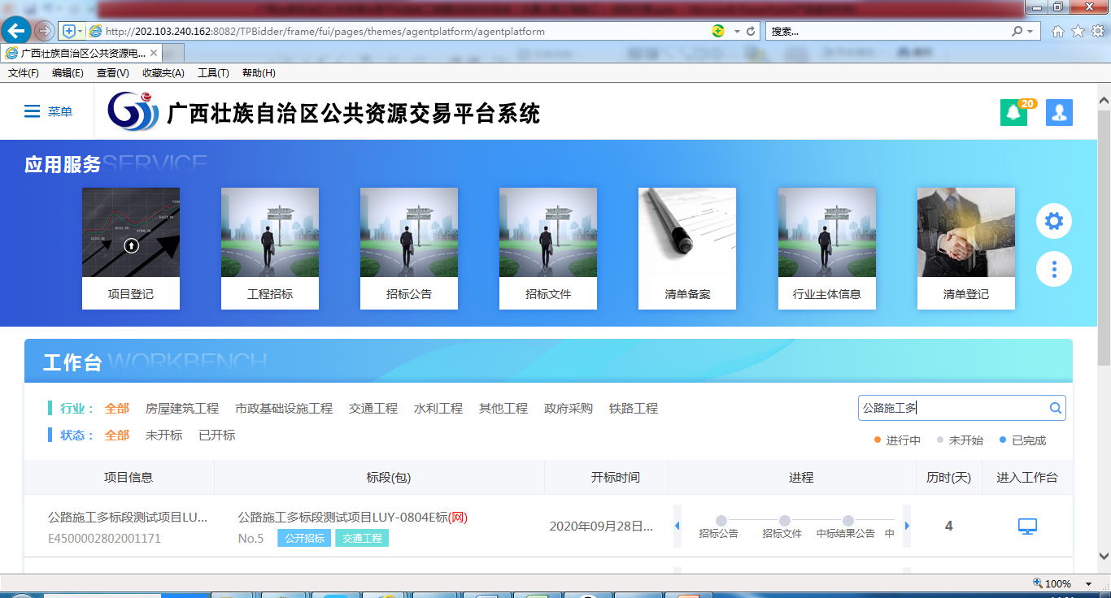
功能介绍
菜单
应用服务（快捷菜单）
项目登记
招标公告
招标文件
清单备案
工作台
工作台

Slide 13
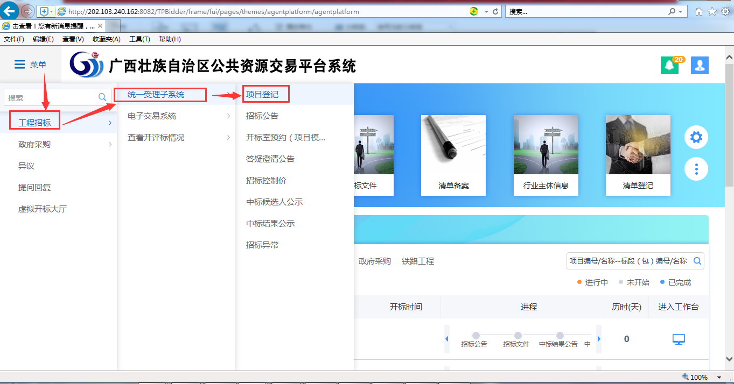
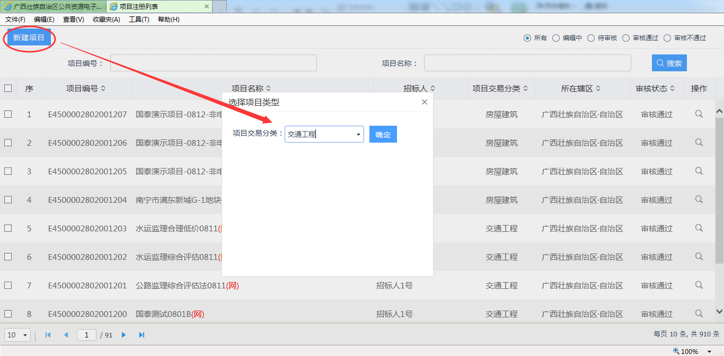
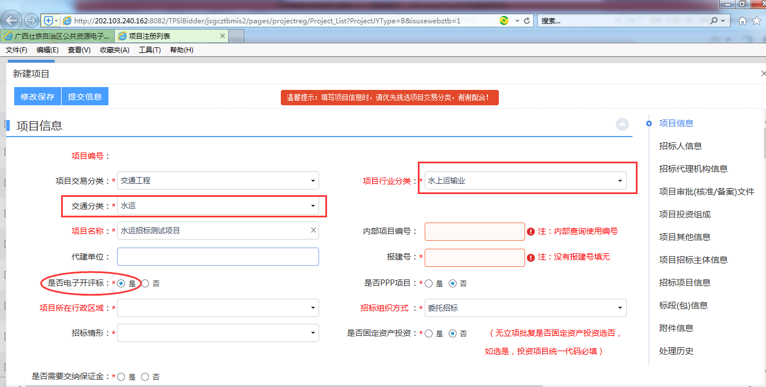
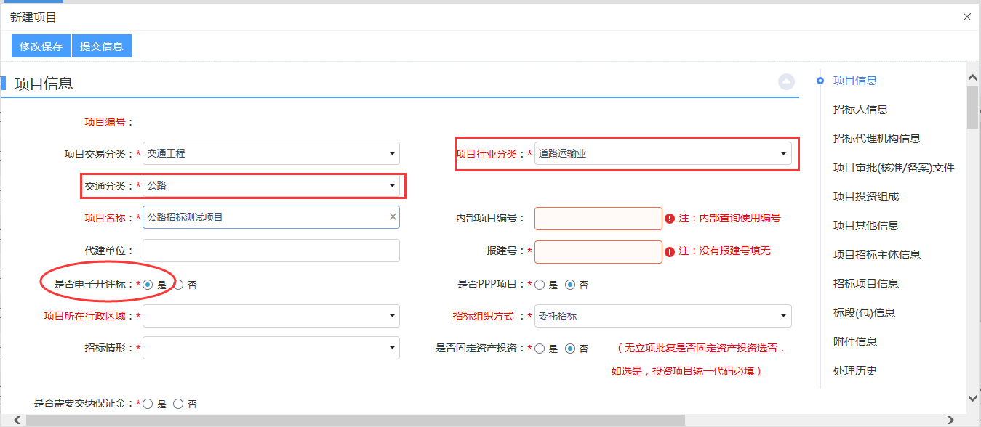
功能介绍
1. 项目登记

Slide 14
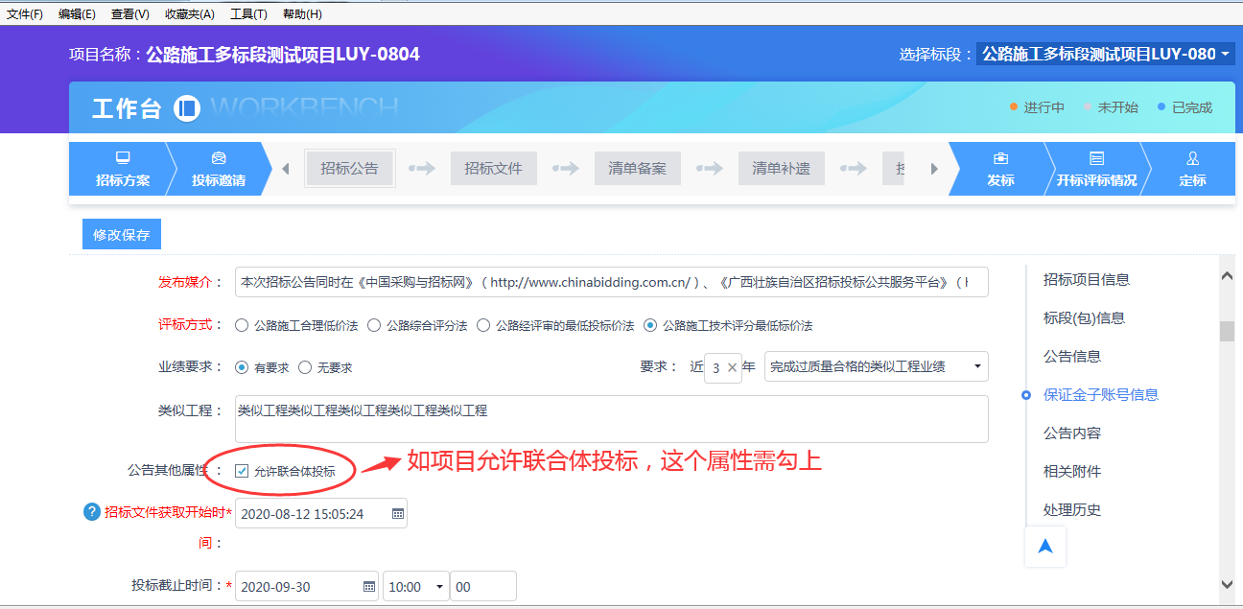
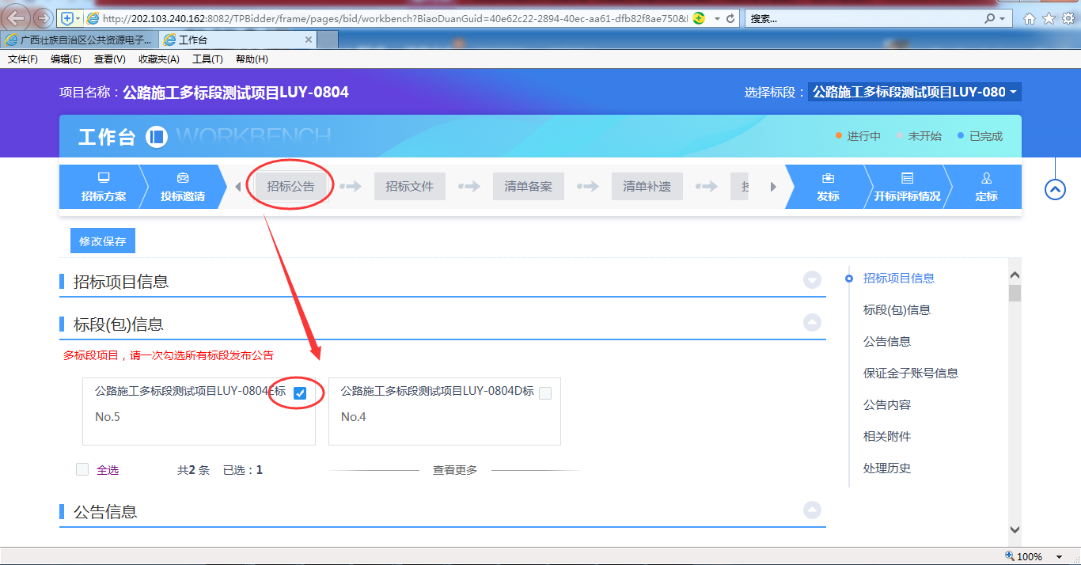
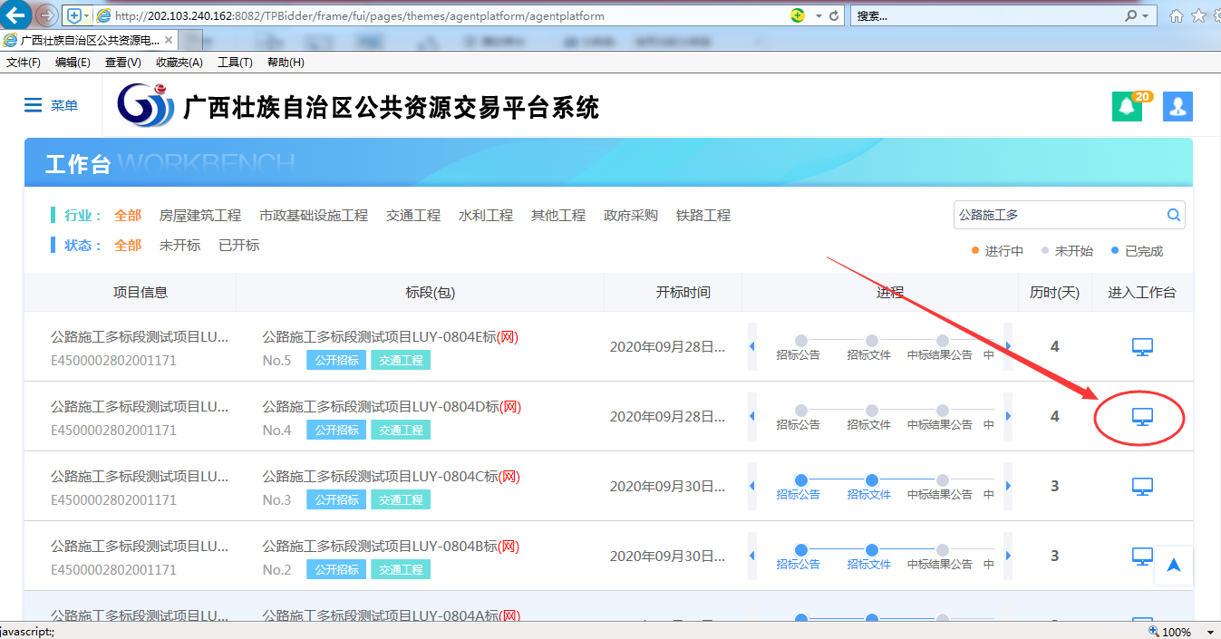
功能介绍
工作台
投标邀请：招标公告发布、以及查看标段文件领取情况
招标公告：投标截止时间、评标方式、资质要求、标书领取和公告等

Slide 15
功能介绍
工作台
发标：招标文件、清单、控制价文件和图纸登记
招标文件：设置保证金金额、保证金缴纳方式，制作gxzf格式招标文件

Slide 16
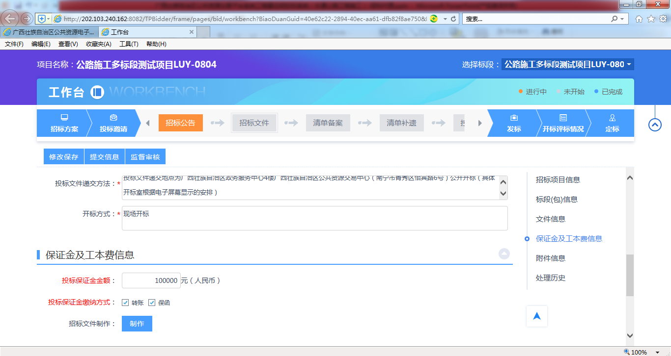

Slide 17
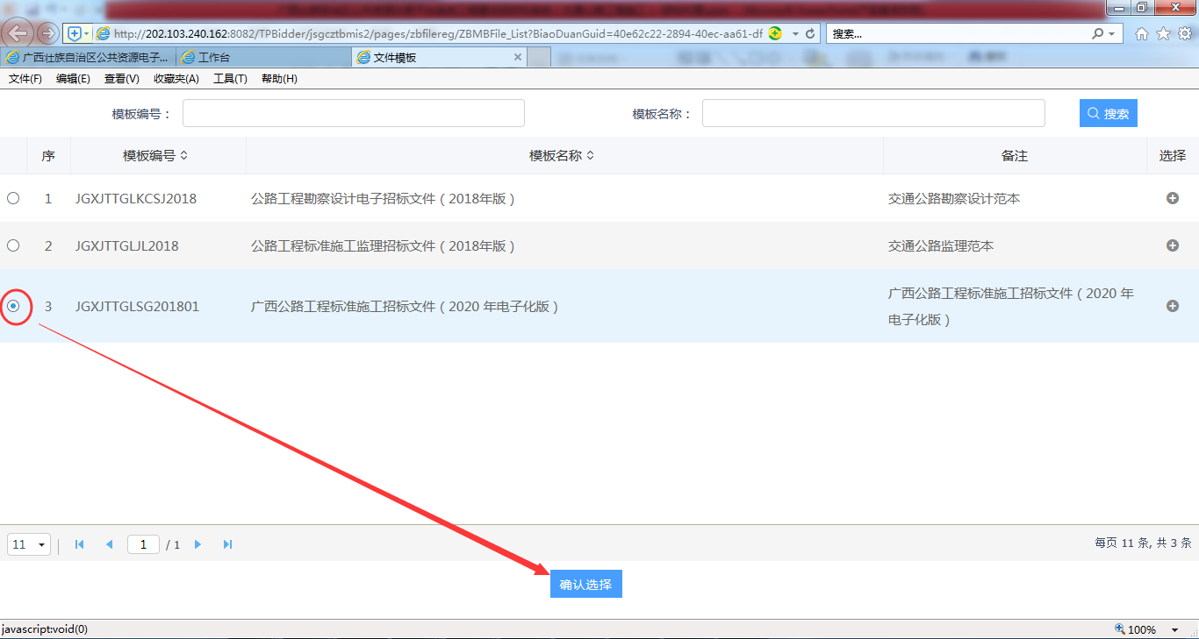

Slide 18
功能介绍
定标
中标候选人公示
中标结果公告
中标通知书
书面报告备案

Slide 19
功能介绍
工作台
发标：招标文件、清单、控制价文件和图纸登记
工程量清单:公路 .glzb(造价软件格式)；房建.gxzb；水利.SLZB
控制价文件:公路 PDF/excel（造价接口格式）；房建.gxtb；水利.SLZK

Slide 20
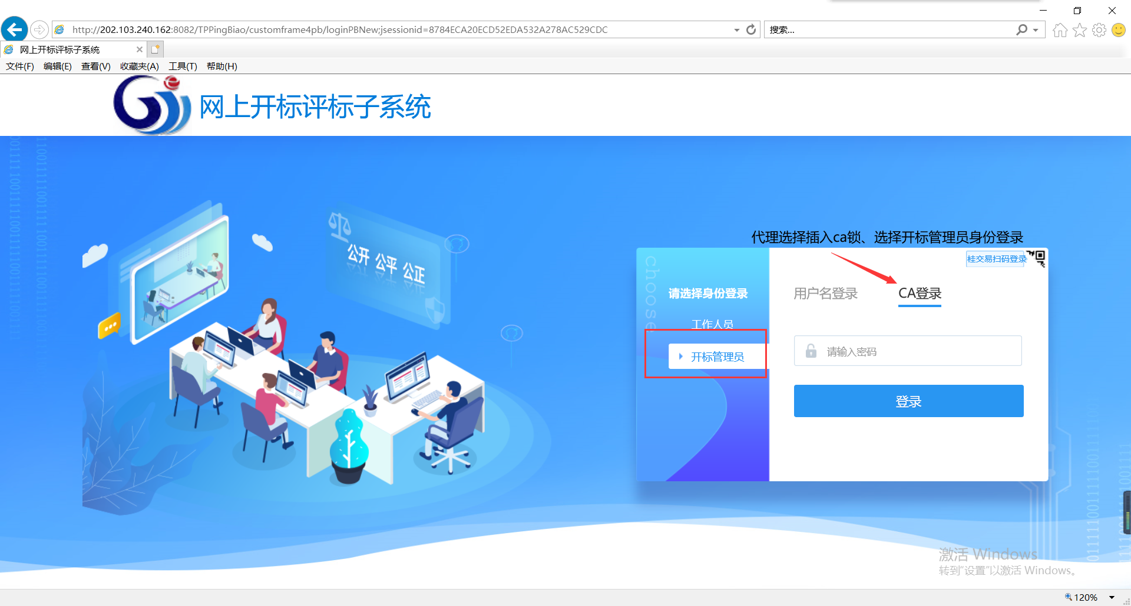
现场开标
功能介绍

Slide 21
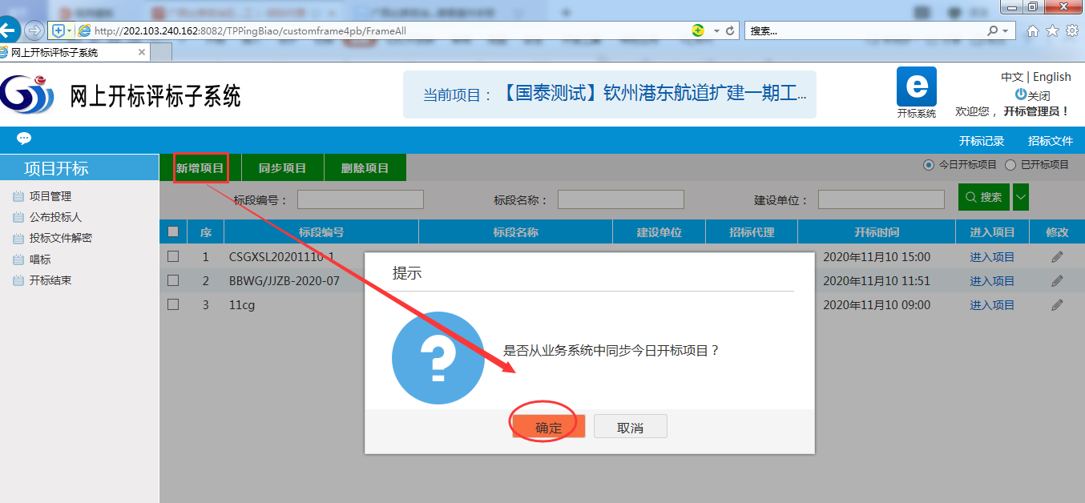
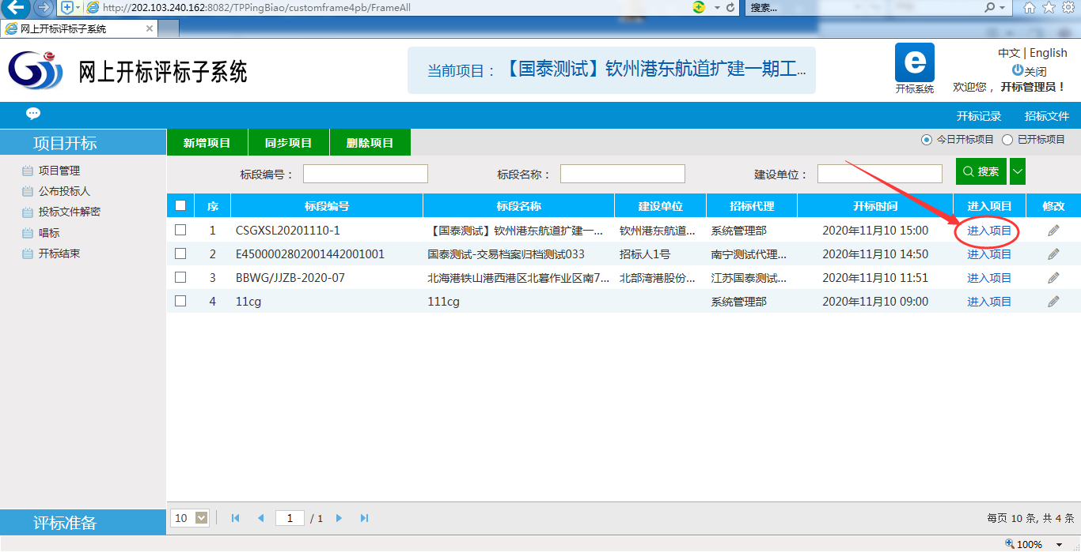
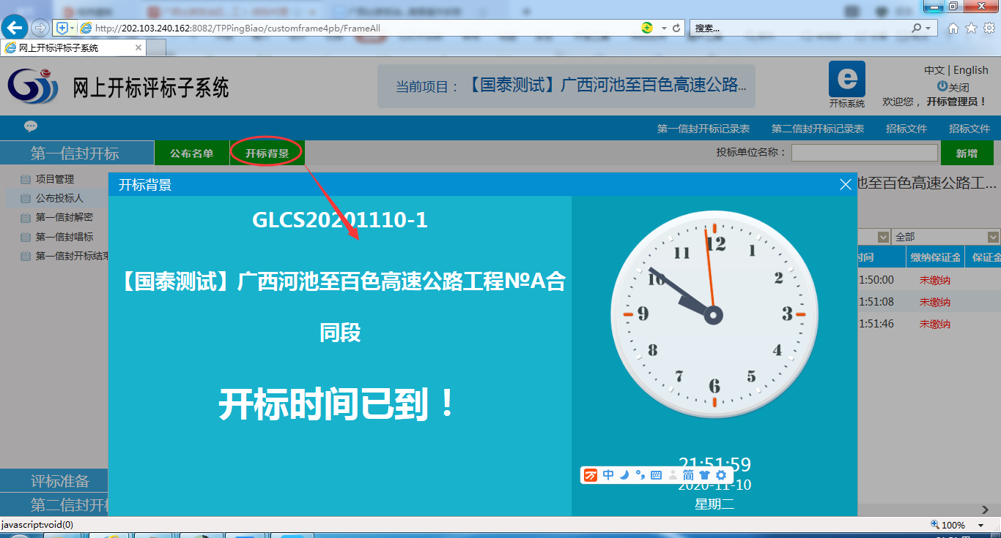
现场开标
功能介绍
进入项目后打开开标背影等待开标时间到了之后公布投标单位名单。查看文件递交情况，联系投标人现场解密投标文件等，具体操作详见系统演示

Slide 22
PART THREE
系统演示

Slide 23
PART FOUR
提问解答

Slide 24
THANKS
感谢观看与指导

